Slide 1
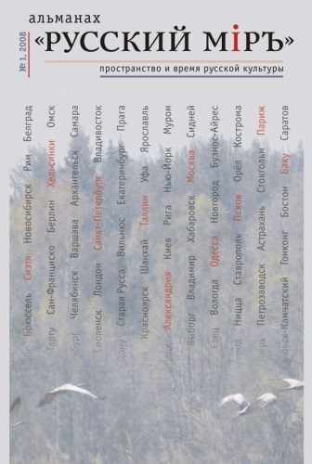
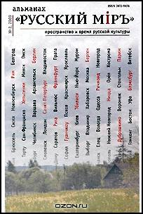
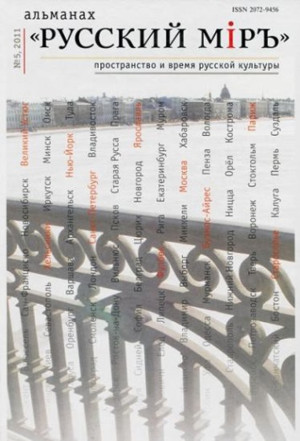
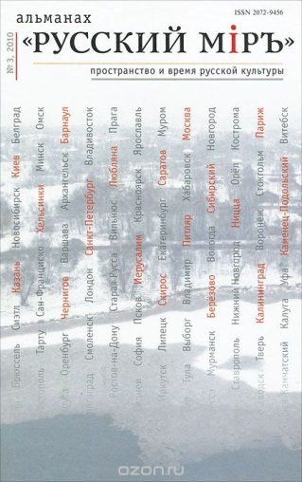
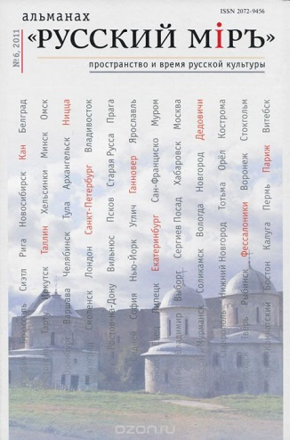
Альманах
"РУССКИЙ МIРЪ.
Пространство и время русской культуры"
библиотекам
Ленинградской области

Slide 3
Мероприятия, посвященные Году литературы в Российской Федерации
Ленинградской областной универсальной научной библиотеки
Презентация областной кольцевой выставки
«Год литературы: сохраняя традиции, ищем новое»
для библиотек Ленинградской области
Презентация областной кольцевой выставки
«Книги твоего формата. Нобелевские лауреаты – юбиляры 2015 г.» для библиотек Ленинградской области
Реализация проекта
«Лучшие книги библиотекам»
Реализация проекта
«Российские писатели – жителям Ленинградской области»
Праздник чтения «Страницы русской классики»,
посвященный Году литературы, в рамках государственной программы
«Развитие культуры в Ленинградской области» для жителей г.Сясьстрой
Праздник чтения «Креститель земли русской»
посвященный 1000-летию преставления
равноапостольного князя Владимира,
в рамках государственной программы
«Развитие культуры в Ленинградской области» в г. Старая Ладога

Slide 4
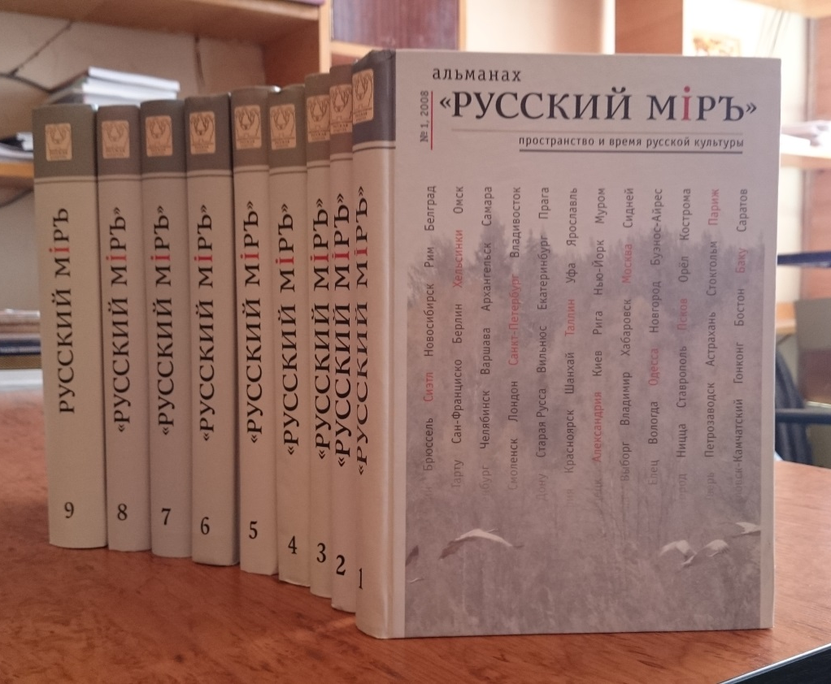
В рамках проекта ЛОУНБ
«Лучшие книги библиотекам»
организация «Некоммерческое партнерство
«Международная ассоциация «Русская культура»,
подарили все выпуски альманаха «Русский Мiръ»
библиотекам Ленинградской области

Slide 5
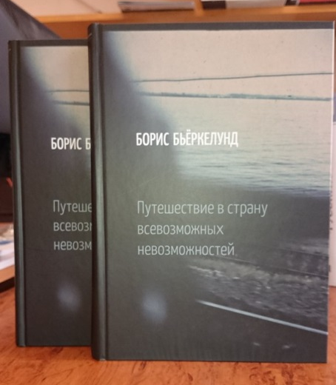
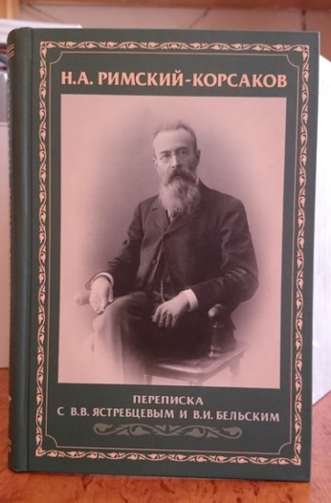
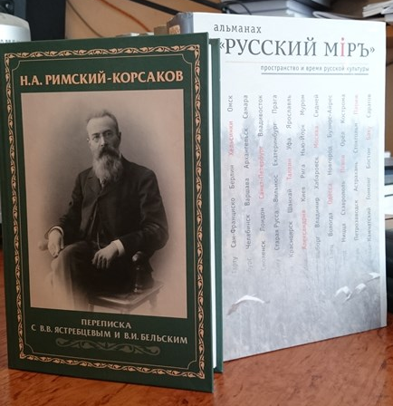
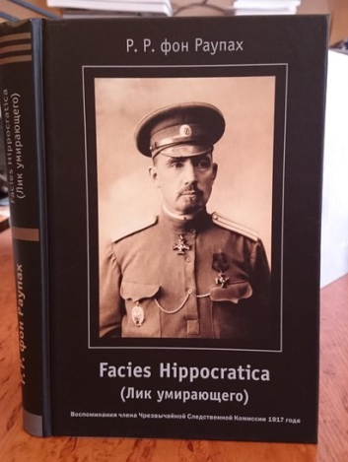
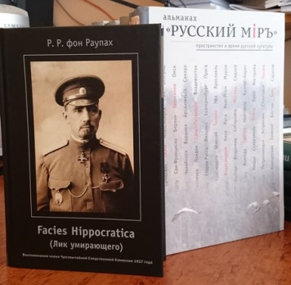
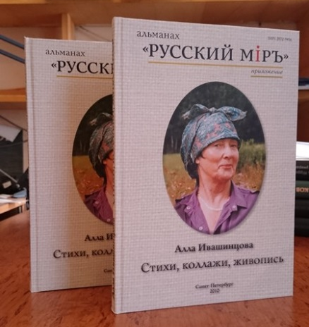
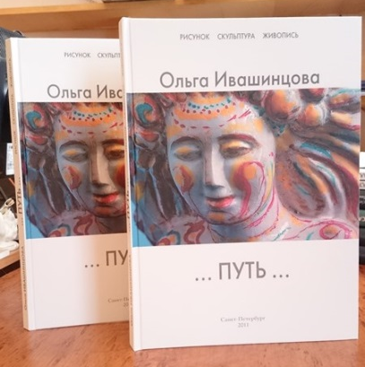
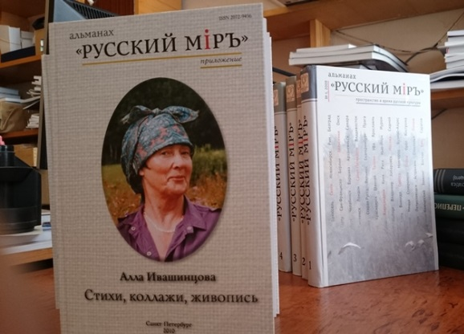
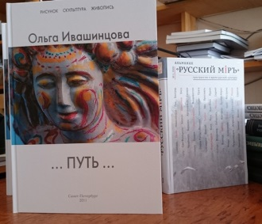
В рамках проекта ЛОУНБ
«Лучшие книги библиотекам»
организация НП «Международная ассоциация
«Русская культура» подарили книги,
вышедшие как приложение к альманаху «Русский мiръ»
для библиотек Ленинградской области

Slide 6
фон Раупах Р.Р.
Facies Hippocratica (Лик умирающего)
Имя полковника Романа Романовича фон Раупаха (1870–1943) совершенно неизвестно широким кругам российских читателей и мало что скажет большинству историков-специалистов.
Тем не менее именно этому человеку, сыгравшему ключевую роль в организации побега генерала Лавра Корнилова из Быховской тюрьмы в ноябре 1917 года, Россия обязана возникновением Белого движения и всем последующим событиям своей непростой истории.
Рукопись охватывает один из интереснейших периодов российской истории — с 1905 по 1935 годы.
В силу своего служебного положения фон Раупах (с 1906 года — помощник военного прокурора Виленского военно-окружного суда, с 1908 года — член Петербургского суда, в период правления Керенского — член Чрезвычайной следственной комиссии по делам о бывших министрах и, наконец, генеральный прокурор Гельсинфорса), был осведомлён по существу вопроса обо всех громких процессах своего времени.
Процессы периода Первой мировой войны, октябрьского переворота, Временного правительства стали основой воспоминаний. В тексте упоминается более 400 персонажей, большинство из которых являются новыми фигурантами исторической драмы.
Рукопись книги фон Раупаха была передана дочерью автора представителю Ассоциации «Русская культура» Н. П. Рождественской для последующей передачи её в отдел редких рукописей Российской национальной библиотеки.
Право издания было закреплено за Ассоциацией.

Slide 7
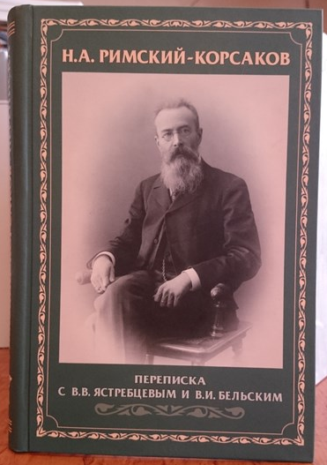
Римский - Корсаков Н.А.
Переписка с В. В. Ястребцевым и В. И. Бельским
В книге, вышедшей к 160-летию со дня рождения Н. А. Римского-Корсакова, впервые публикуется в полном объеме переписка композитора с другом и биографом композитора В. В. Ястребцевым и В. И. Бельским, русским поэтом и либреттистом. В заголовке письма в первой строке даются порядковый номер, фамилия корреспондента и адресата, во второй строке курсивом указывается редакторская дата. К публикации писем прилагаются: аннотированный именной указатель, указатели сочинений Римского-Корсакова и произведений других композиторов.

Slide 8
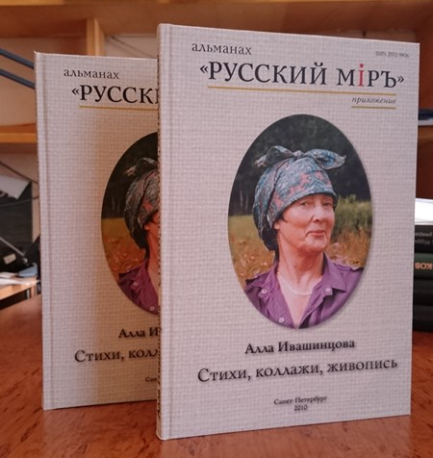
Ивашинцова А. Стихи, коллажи, живопись
Книга включает в себя стихотворные циклы «Семистишие», «Сады мои», «Псковский бестиарий», «Космоса наважденье», написанные автором в последние годы.
Вторая часть книги, по сути, является полноцветным альбомом, включающим в свой состав репродукции более 30 коллажей и 40 живописных полотен Аллы Ивашинцовой.
К книге прилагается диск с циклом песен на стихи Аллы, написанных и исполненных актрисой «Театра на Васильевском» Еленой Мартыненко.

Slide 9
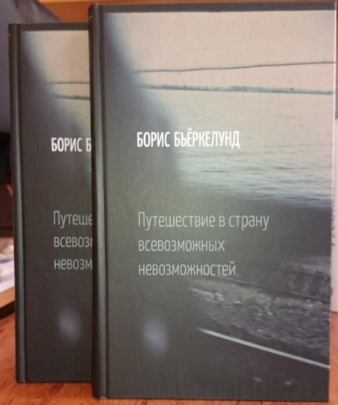
Бьёркелунд Б. «Путешествие в страну
всевозможных невозможностей»
Борис Бьёркелунд (1893, СПб – 1976, Оталампи) лейтенант Русского Императорского флота написал книгу воспоминаний «Путешествие в страну всевозможных невозможностей», которая рассказывает о самом сложном и драматичном периоде в его жизни, о десятилетии, проведённом в застенках сталинского ГУЛАГа.
Одна из важнейших книг о ГУЛАГе, до сих пор неизвестная российской публике, написана, прекрасным языком и с чувством юмора.
В издании представлены иллюстрации и подробный научный комментарий С. Манькова.
В 1955 Борис Бьёркелунд как финский гражданин вернулся на свою новую родину. Написал книгу о десяти годах в советской стране; финский вариант вышел в 1966 и имел большой резонанс.
Полный русский текст публикуется впервые.
Похоронен на хельсинкском православном кладбище.

Slide 10
Альманах
"РУССКИЙ МIРЪ. Пространство и время русской культуры". Учредитель и издатель: НП "Международная ассоциация
"Русская культура", Санкт-Петербург, Россия.
Альманах является исследовательским проектом ассоциации «Русская культура». Издается с 2008 года.
Основная задача: определить состояние культурного пространства России и русского зарубежья, а также пропаганда достижений современной русской культуры в области философской мысли, литературы и искусства.
Сам альманах – качественное книжное издание, которое приятно держать в руках, на обложке – названия географических пунктов, в которых проживают авторы, напечатанные в томе: это и Париж, и Санкт-Петербург, и небольшие города и поселки из разных уголков как нашей страны, так и зарубежья.
Информация об альманахе представлена на портале Международной ассоциации «РУССКАЯ КУЛЬТУРА» «РУССКИЙ МIРЪ» - http://www.russkymir.org/rm/

Slide 11
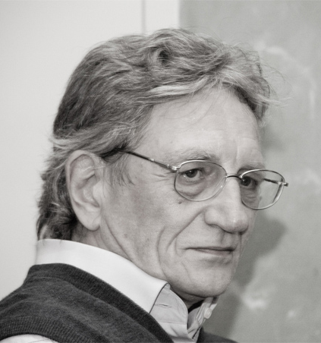
Дмитрий Александрович Ивашинцов –
главный редактор альманаха
Родился в 1944 году в Ленинграде. Окончил Ленинградский Политехнический институт им. М.И. Калинина в 1967 году. Доктор технических наук, профессор. Более 80 опубликованных работ в области гидроэнергетики, более 10 работ по проблемам культурологии. Сопредседатель-координатор международной ассоциации "Русская культура" (www.russmir.org) , старший научный сотрудник Санкт-Петербургского отделения Российского института культурологии МК РФ и РАН, профессор кафедры ЮНЕСКО по компаративным исследованиям духовных традиций, специфики их культур и межрелигиозного диалога при СП отделении РИК.
Действительный член Российской и Международной инженерных Академий, Академии водохозяйственных наук РФ, МАНЭБ и РАЕН, член экспертного совета ВАК РФ (1999-2002гг.), член Межведомственной комиссии по сейсмическому районированию и сейсмостойкому строительству Госстроя России (1993-2003гг), председатель Российского национального комитета международной ассоциации гидравликов (МАГИ), член бюро Российского национального комитета международной комиссии по большим плотинам (СИГБ), член Международной Ассоциации энергоэкономистов.
Поэт. Опубликованы две книги стихов: в 1995г. "Последняя цена" (под псевдонимом Д.Волоцкой) и в 2005г. "Там, где кончается завтра."
В 2008 г. начал издавать альманах "Русский мiръ".

Slide 12
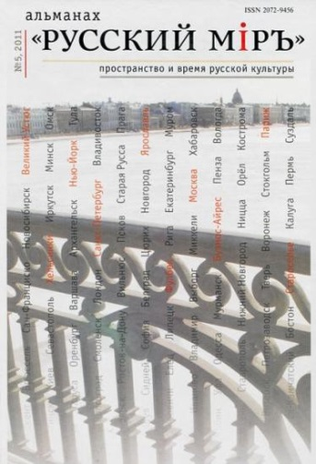
В редакционной статье
альманаха «Русский мiръ»,
Д.А. Ивашинцов написал:
Дорогой читатель!
Наш альманах является частью цивилизационного проекта «Русский мiръ», предложенного Международной ассоциацией «Русская культура» в 2002 году на конференции «Русский мiръ – проблемы и перспективы».
Этот проект предполагает построение этнокультурной общности «Русский мiръ», онтологическим ядром которой станут традиции православия, русский язык и русская культура, а структурную связность (соборность) обеспечат современные технологии.
Образование русского мира имеет конечной целью создание условий, при которых Россия и русская диаспора заняли бы подобающее место в мировом табели о рангах, а граждане всего «Русского мiра» получили бы возможность жить достойной жизнью независимо от места своего географического обитания.
Гражданство на основе культурной идентичности очертит его границы , проходящие там, где бьются сердца его граждан.

Slide 13
Авторы издания –
люди интересные, думающие: искусствоведы,
журналисты, писатели, поэты, филологи, философы, композиторы, – словом, те, для кого дорога и близка русская культура во всем ее многообразии. Альманах предоставляет свои страницы авторам со всего мира, пишущим по – русски.
Работа над изданием альманаха объединяет русскую интеллигенцию.
Подробнее: альманах в лицах . – Режим доступа:
http://vk.com/album-26726319_134293082

Slide 14
В альманахе есть интересные, уникальные фотостраницы
Альманах : фотостраницы. –
Режим доступа: http://vk.com/album-26726319_137779618

Slide 15
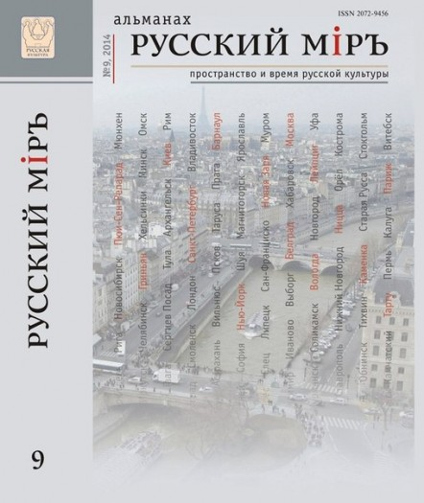
На X Санкт-Петербургском
международном книжном салоне
был представлен изданный в 2014 году
альманах «Русский мiръ» №9
В 9-м номере альманаха представлена обширная подборка материалов,
посвящённых творчеству А. Ремизова и его связям с французской
культурой, очерк французского философа Ф. Серса о дадаизме.
Впервые публикуются страницы «маньчжурского дневника» известного
российского и советского медика Г.А. Ивашинцова (имя которого носит
одна из петербургских улиц). В них открываются непростые страницы
Русско-японской войны глазами молодого врача и многое-многое другое.

Slide 16
Альманах предоставляет свои страницы
авторам со всего мира,
пишущим на русском языке,
в любых жанрах, исследующим
различные стороны русской культуры,
и ее связи с другими мировыми культурами.
Все выпуски альманаха в сети: -
Режим доступа: http://www.russkymir.org/rm/index.php/almanakh/arkhiv-vypuskov
Сайт НП «Международная ассоциация «Русская культура». – Режим доступа:
http://www.russkymir.org/
E-mail: russkymir.org

Slide 17
Презентация этих уникальных даров
для библиотек Ленинградской области
произошла 23-24 октября 2015 года
в Приозерской межпоселенческой библиотеке
на выездном Совете руководителей
общедоступных библиотек:
«Библиотечная столица Ленинградской области -2015»
Выпуски альманаха - позволяют лучше понять самих себя,
способствуют сохранению России как единого
культурного пространства, пробуждению, столь присущих
русскому характеру, совестливости, пытливости ума,
стремлению найти ответы на самые сокровенные вопросы бытия.
Эти издания будут востребованы
читателями (жителями) Ленинградской области

